Slide 1
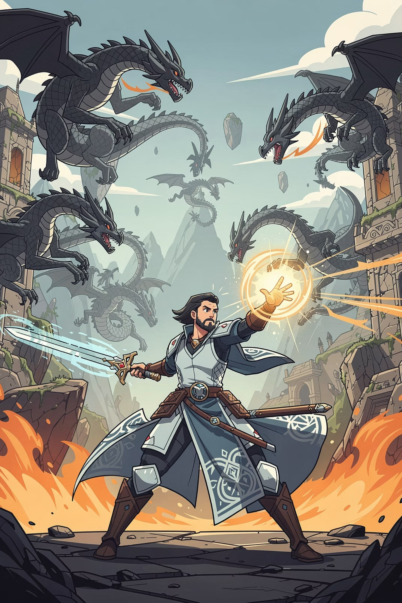
OOP Thực Chiến: Xây Dựng Game RPG "Python Quest"
Xây dựng một hệ thống Game RPG thực tế từ đầu, và qua đó mổ xẻ 4 tính chất cốt lõi của Lập trình hướng đối tượng (OOP) ⚔️
PYTHON OOP
DỰ ÁN THỰC TẾ
GAME RPG

Slide 2
Ý Tưởng Dự Án: "Python Quest" RPG
Xuyên suốt buổi học, chúng ta sẽ xây dựng một hệ thống game nhập vai hoàn chỉnh. Từ một dòng code thô sơ, ta sẽ từng bước tiến hóa nó thành một hệ thống game cực xịn — áp dụng đúng 4 tính chất OOP.
Nhiều loại nhân vật
Quái vật & Boss
Chiến binh (Warrior), Pháp sư (Mage), Sát thủ (Assassin) — mỗi loại có chiêu thức riêng.
Các kẻ địch từ quái thường đến Boss Rồng hung hãn, sẵn sàng nghênh chiến.
Hệ thống trang bị
Chiến đấu thực tế
Nhân vật có thể trang bị vũ khí, áo giáp để tăng sức chiến đấu.
Các nhân vật có HP, Attack, có thể giao chiến với nhau qua hệ thống combat.

Slide 3
Lộ Trình Bài Học Hôm Nay
4 tính chất OOP sẽ được khám phá qua từng tầng của dự án. Mỗi tính chất giải quyết một bài toán thực tế trong quá trình xây dựng game.
01
02
Kế Thừa (Inheritance)
Đa Hình (Polymorphism)
"Cha truyền con nối" — Tái sử dụng code thông minh với lớp Character chung.
"Một lệnh, muôn cách phản hồi" — Cùng lệnh attack(), mỗi hệ phái ra chiêu khác nhau.
03
04
Nạp Chồng Toán Tử (Operator Overloading)
Lớp Trừu Tượng (ABC)
"Phép thuật Dunder Methods" — Làm phép tính Nhân vật + Vũ khí cực kỳ tự nhiên.
"Bản thiết kế tối cao" — Ép buộc mọi dev phải tuân thủ khế ước thiết kế.

Slide 4

Tính Chất #1: Kế Thừa (Inheritance)
INHERITANCE
"Cha truyền con nối"
Trong game, dù là Chiến binh hay Pháp sư thì đều là Nhân vật. Thay vì ngồi viết lại đống thuộc tính name, hp, base_damage cho từng class — ta gom hết vào một Lớp cha (Parent Class). Đúng tinh thần lập trình viên: Lười một cách thông minh!

Slide 5

Kế Thừa: Lớp Cha Character
Đây là nền tảng của toàn bộ hệ thống nhân vật. Mọi nhân vật trong game đều có chung các thuộc tính này — ta chỉ cần định nghĩa một lần duy nhất.
# Lớp cha (Parent Class) class Character: def __init__(self, name: str, hp: int, base_damage: int): self.name = name self.hp = hp self.base_damage = base_damage def introduce(self): return f"Ta là {self.name}, lượng máu: {self.hp} HP."
Lớp Character đóng vai trò là "khuôn đúc chung" cho mọi nhân vật trong game. Bất kỳ ai kế thừa từ đây đều tự động có name, hp và base_damage.

Slide 6
Kế Thừa: Lớp Con Warrior
Lớp con kế thừa toàn bộ từ lớp cha và mở rộng thêm những gì riêng biệt. Hàm super() chính là "chìa khóa" để gọi lại constructor của lớp cha.
class Warrior(Character): def __init__(self, name: str, hp: int, base_damage: int, shield: int): # super() mang toàn bộ tài sản của lớp cha về super().__init__(name, hp, base_damage) # Mở rộng: Thêm thuộc tính khiên riêng của Chiến binh self.shield = shield def iron_defense(self): self.shield += 20 return f"{self.name} kích hoạt Phòng Thủ Sắt! Khiên: {self.shield}." # --- Chạy thử --- arthur = Warrior(name="Arthur", hp=150, base_damage=25, shield=50) print(arthur.introduce()) # Từ lớp cha print(arthur.iron_defense()) # Riêng của Warrior
super().__init__()
Mở rộng lớp con
Gọi shipper mang toàn bộ tài sản của "ông già" (lớp cha) về cho bạn dùng ngay lập tức.
Lớp con không chỉ thừa hưởng mà còn có thể "giàu hơn" nhờ thêm thuộc tính (shield) và phương thức (iron_defense) riêng.

Slide 7
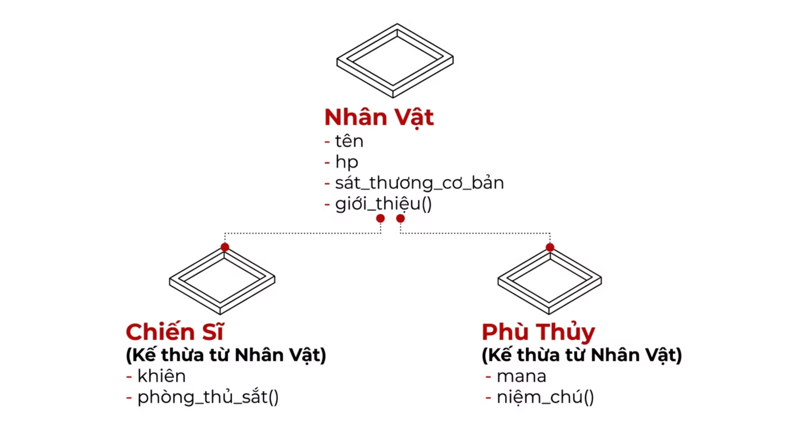
Kế Thừa: Sơ Đồ Quan Hệ
Hãy nhìn vào sơ đồ dưới đây để thấy rõ cách các lớp con kế thừa từ lớp cha, đồng thời mỗi lớp con tự bổ sung những gì đặc biệt của riêng mình.
Lớp cha Character là gốc rễ của cây kế thừa. Warrior và Mage đều "uống chung nguồn nước" từ gốc đó, nhưng mỗi người lại phát triển theo hướng riêng.

Slide 8

Tính Chất #2: Đa Hình (Polymorphism)
POLYMORPHISM
DUCK TYPING
"Một lệnh, muôn cách phản hồi"
Cùng một câu lệnh attack(), nhưng Chiến binh thì vung kiếm, Pháp sư thì niệm chú, còn Boss Rồng thì phun lửa. Đây chính là sức mạnh của Đa hình!

Slide 9
Đa Hình: Duck Typing Trong Python
"Nếu nó đi như một con vịt, quác như một con vịt — thì nó là một con vịt." 🦆
Python không quan tâm đối tượng thuộc class nào. Chỉ cần tại thời điểm chạy (runtime), đối tượng đó có phương thức ta cần là đủ. Đây là điểm khác biệt cực mạnh so với Java hay C++.
Warrior ⚔️
Mage 🔮
BossMonster 🐉
attack() trả về thông điệp vung kiếm, gây base_damage.
Inherits from Character.
attack() trả về thông điệp niệm chú, gây base_damage x2.
Inherits from Character.
attack() trả về thông điệp phun lửa, gây 999 damage.
Không kế thừa Character — nhưng vẫn hoạt động nhờ Duck Typing!
class BossMonster:
def attack(self):
return "BossMonster breathes fire"
# Works without inheriting Character

Slide 10

Đa Hình: Hàm start_combat() — Trái Tim Của Cơ Chế
Một hàm duy nhất, truyền vào bất kỳ đối tượng nào có attack() là hoạt động — dù có kế thừa từ Character hay không!
def start_combat(entity):
# Python kiểm tra attack() lúc runtime (Duck Typing)
print(entity.attack())
# --- Chạy thử ---
gandalf = Mage("Gandalf", 100, 30)
thor = Warrior("Thor", 180, 20)
dragon = BossMonster()
start_combat(gandalf) # Gandalf tấn công bằng phép thuật
start_combat(thor) # Thor tấn công bằng rìu
start_combat(dragon) # BossMonster tấn công cực mạnh
start_combat không cần biết entity là kiểu gì — chỉ cần đối tượng đó có attack() thì hàm vẫn hoạt động bình thường. Đây chính là Duck Typing.

Slide 11
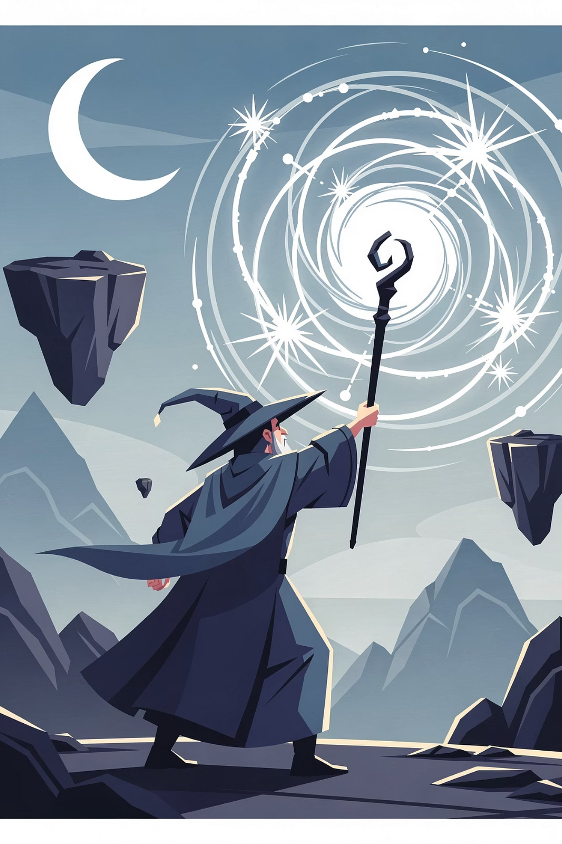
Tính Chất #3: Nạp Chồng Toán Tử
OPERATOR OVERLOADING
DUNDER METHODS
"Phép thuật Dunder Methods"
Bình thường + dùng để cộng 2 số. Nhưng trong game, thầy muốn viết Chiến binh + Vũ khí thì sức tấn công tăng lên. Đây chính là Nạp chồng toán tử — biến code thành ngôn ngữ tự nhiên! ✨

Slide 12
Dunder Methods: Bộ Ba Quyền Năng
Python âm thầm biến các toán tử thành lời gọi hàm đặc biệt — gọi là Dunder Methods (Double Underscore). Ta chỉ cần định nghĩa chúng trong class.
__str__()
__add__()
__gt__()
Kích hoạt khi dùng print(obj). Trả về chuỗi mô tả đẹp thay vì địa chỉ bộ nhớ xấu xí.
Kích hoạt khi dùng toán tử +. Cho phép viết hero + excalibur để trang bị vũ khí.
Kích hoạt khi dùng toán tử >. Cho phép so sánh hai nhân vật theo HP một cách tự nhiên.

Slide 13
Nạp Chồng Toán Tử: Code Thực Tế
Ví dụ dưới đây minh họa cách nạp chồng toán tử để trang bị vật phẩm, hiển thị thông tin nhân vật, và so sánh sức mạnh theo HP một cách tự nhiên.
class Item:
def __init__(self, name: str, bonus_damage: int):
self.name = name
self.bonus_damage = bonus_damage
class PlayableCharacter(Character):
def __init__(self, name, hp, base_damage):
super().__init__(name, hp, base_damage)
def __str__(self):
return f"[Anh hùng {self.name} - HP:{self.hp} - ATK:{self.base_damage}]"
def __add__(self, other):
if not isinstance(other, Item):
return NotImplemented
print(f"{self.name} trang bi {other.name}!")
self.base_damage += other.bonus_damage
return self
def __gt__(self, other):
return self.hp > other.hp

Slide 14
Nạp Chồng: Chạy Thử & Kết Quả
Đoạn ví dụ dưới đây minh họa cách nạp chồng toán tử trong Python: cộng vật phẩm để tăng sức mạnh và so sánh hai nhân vật theo HP.
class Item:
def __init__(self, name: str, bonus_damage: int):
self.name = name
self.bonus_damage = bonus_damage
class Character:
def __init__(self, name: str, hp: int, base_damage: int):
self.name = name
self.hp = hp
self.base_damage = base_damage
class PlayableCharacter(Character):
def __init__(self, name, hp, base_damage):
super().__init__(name, hp, base_damage)
def __str__(self):
return f"[Anh hùng {self.name} - HP:{self.hp} - ATK:{self.base_damage}]"
def __add__(self, other):
if not isinstance(other, Item):
return NotImplemented
print(f"{self.name} trang bị {other.name}!")
self.base_damage += other.bonus_damage
return self
def __gt__(self, other):
return self.hp > other.hp
hero = PlayableCharacter("Lancelot", 120, 25)
excalibur = Item("Kiếm Excalibur", 15)
print(hero)
# Output: [Anh hùng Lancelot - HP:120 - ATK:25]
hero_upgraded = hero + excalibur
# Output: Lancelot trang bị Kiếm Excalibur!
print(hero_upgraded)
# Output: [Anh hùng Lancelot - HP:120 - ATK:40]
rival = PlayableCharacter("Mordred", 90, 30)
print(hero > rival)
# Output: True (120 HP > 90 HP)
Kết quả __add__
Kết quả __gt__
hero + excalibur tăng ATK từ 25 lên 40, đồng thời in ra thông báo trang bị khi toán tử + được gọi.
So sánh HP: Lancelot (120) > Mordred (90) trả về True, vì phương thức __gt__ so sánh theo chỉ số HP.

Slide 15
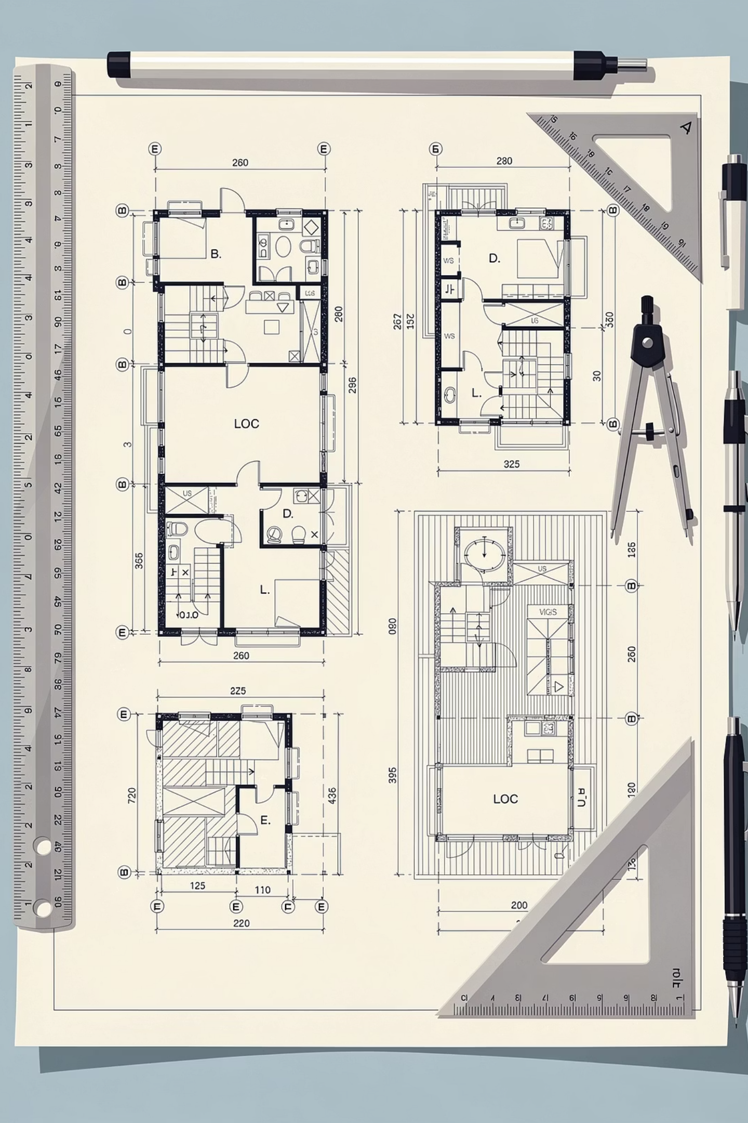
Tính Chất #4: Lớp Trừu Tượng (ABC)
ABSTRACT BASE CLASS
"Bản thiết kế tối cao"
Dự án game phình to, thầy thuê thêm 10 dev về làm. Làm sao bắt buộc mỗi dev khi tạo nhân vật mới đều phải viết hàm skill_ultimate()? Nếu không ép buộc, dev hay quên sẽ bỏ sót — vào game bấm nút chiêu cuối là crash!

Slide 16
ABC: Khế Ước Bắt Buộc Giữa Các Dev
Abstract Base Class hoạt động như một "bản khế ước". Lớp trừu tượng định ra cái khung, lớp con bắt buộc phải hoàn thiện nó — không thì đừng hòng khởi tạo được đối tượng.
from abc import ABC, abstractmethod
# Lớp cha trừu tượng - Không thể tạo object trực tiếp!
class GameEntity(ABC):
def __init__(self, name: str):
self.name = name
@abstractmethod
def skill_ultimate(self):
"""Mọi lớp con BẮT BUỘC phải override phương thức này"""
pass
class Warrior(GameEntity):
def skill_ultimate(self):
return f"{self.name} unleashes a sword storm!"
class Mage(GameEntity):
def skill_ultimate(self):
return f"{self.name} calls down a thunder strike!"
arthur = Warrior("Arthur")
merlin = Mage("Merlin")
print(arthur.skill_ultimate()) # Arthur unleashes a sword storm!
print(merlin.skill_ultimate()) # Merlin calls down a thunder strike!

Slide 17
ABC: Hệ Thống Tự Động Chặn Lỗi
Python tự động ném ra TypeError nếu lớp con không implement đủ các abstractmethod — không thể tạo object từ lớp đó. Đây chính là cơ chế "khế ước bắt buộc" hoạt động trong thực tế.
# Trường hợp SAI: Quên implement
from abc import ABC, abstractmethod
class GameEntity(ABC):
def __init__(self, name: str):
self.name = name
@abstractmethod
def skill_ultimate(self):
pass
class BrokenHero(GameEntity):
pass
broken = BrokenHero("Broken Hero")
# TypeError: Can't instantiate abstract class BrokenHero with abstract method skill_ultimate
# Trường hợp ĐÚNG: Implement đầy đủ
from abc import ABC, abstractmethod
class GameEntity(ABC):
def __init__(self, name: str):
self.name = name
@abstractmethod
def skill_ultimate(self):
pass
class Assassin(GameEntity):
def skill_ultimate(self):
return f"{self.name} vanishes into the shadows and strikes!"
shadow = Assassin("Shadow")
print(shadow.skill_ultimate()) # Shadow vanishes into the shadows and strikes!
❌ BrokenHero
✅ Assassin
Python chặn việc khởi tạo ngay từ đầu và ném ra TypeError, nên lỗi được phát hiện trước khi game kịp chạy.
Khế ước đã được hoàn thành đầy đủ, nên object được tạo bình thường và có thể dùng ngay trong chương trình.

Slide 18
So Sánh 4 Tính Chất OOP Trong Game RPG
Nhìn lại toàn cảnh — mỗi tính chất OOP giải quyết một bài toán cụ thể trong quá trình phát triển game của chúng ta.
Tính chất
Từ khóa Python
Ý nghĩa trong Game RPG
Lợi ích chính
Kế thừa
class Child(Parent), super()
Tái sử dụng code từ Character chung sang Warrior, Mage
Tránh viết lại code trùng lặp
Đa hình
Duck Typing, Runtime Check
Cùng lệnh attack(), mỗi hệ phái tự ra chiêu riêng
Code linh hoạt, dễ mở rộng
Nạp chồng
Dunder Methods (__add__, __gt__)
Làm phép tính Nhân vật + Vũ khí, so sánh HP anh hùng
Code tự nhiên, dễ đọc
Trừu tượng
from abc import ABC, abstractmethod
Ép buộc mọi dev viết skill_ultimate() cho nhân vật
Đảm bảo tính nhất quán hệ thống

Slide 19
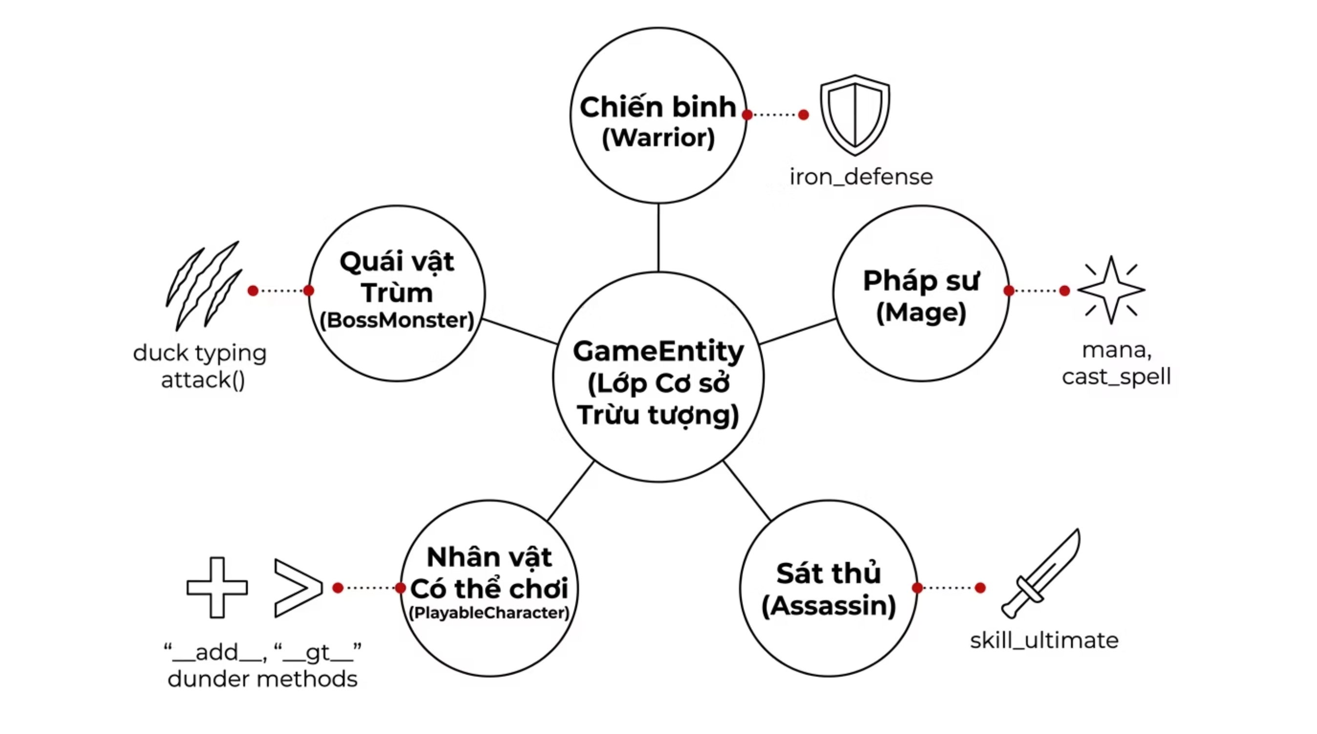
Kiến Trúc Tổng Thể "Python Quest"
Sau khi áp dụng đủ 4 tính chất OOP, hệ thống game của chúng ta có cấu trúc rõ ràng, dễ bảo trì và sẵn sàng để 10 dev cùng làm việc mà không giẫm lên nhau.
Mỗi lớp có trách nhiệm rõ ràng — đây chính là sức mạnh của OOP khi áp dụng đúng cách vào một dự án thực tế.

Slide 20

Tổng Kết & Bước Tiếp Theo
Chúc mừng! Thầy trò ta đã cùng nhau xây dựng xong hệ thống Game RPG "Python Quest" với đầy đủ 4 tính chất OOP. Đây không chỉ là lý thuyết — đây là những kỹ năng bạn sẽ dùng mỗi ngày trong sự nghiệp lập trình.
Bạn đã học được
Thử thách tiếp theo
Đọc thêm
4 tính chất OOP qua dự án game thực tế: Kế thừa, Đa hình, Nạp chồng, Trừu tượng.
Thêm hệ thống Inventory, Quest, hoặc kết nối database để lưu trạng thái game!
Tìm hiểu dataclasses, Protocol (PEP 544) và typing module để viết Python OOP chuyên nghiệp hơn.
⚔️ Code giỏi không phải là code nhiều — mà là code thông minh. OOP cho bạn công cụ để làm điều đó. Hẹn gặp lại trong buổi học tiếp theo!

